Slide 1
Ôn và khởi động

Slide 3
10
10
10
10

Slide 4
2 + 7 = 9
2 + 8 = 10
3 + 5 = 8
1 + 8 = 9
3 + 7 = 10
1 + 7 = 8

Slide 5
3
6
3
0

Slide 6
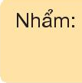

Slide 7
1 + 2 + 2 = 5
2 + 3 + 5 = 10
5 + 4 + 0 = 9

Slide 8
8
10
9
7
10
10

Slide 9
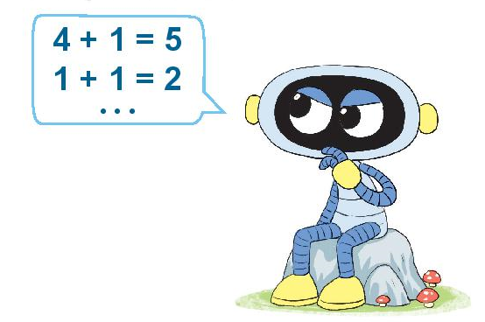
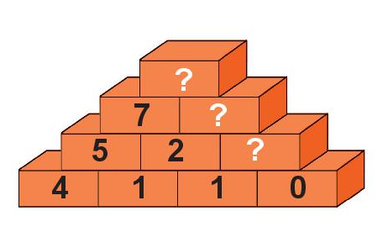
10
3
1

Slide 10
- GV củng cố lại bài
- GV nhận xét tiết học
- Dặn dò

